Slide 1
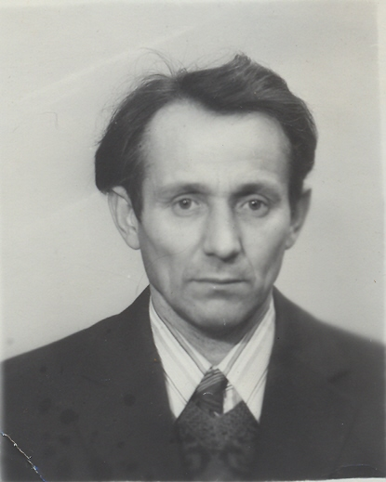
ОАО «КОЛОМЕНСКИЙ ЗАВОД» ГУСЕВ АЛЕКСЕЙ ИВАНОВИЧ ПОЧЁТНЫЙ ВЕТЕРАН ТРУДА

Slide 2
Гусев Алексей Иванович 13.10.1929 – 08.08.2010 Место рождения - деревня Новое Бобренево Коломенского района Московской области.

Slide 3
ДЕТСТВО АЛЕКСЕЯ ИВАНОВИЧА
Детство Алексея проходило в большой семье. Вместе с родителями она составляла шесть человек. По достижению восьмилетнего возраста, в 1937 г., мальчик поступил в Бобреневскую начальную школу, которая располагалась на территории Богородице – Рождественского Бобренева монастыря, в двухэтажном доме принадлежащим церковным служителям, которые проживали на первом этаже. Второй этаж здания был оборудован под учебные классы. Это были классы с печным отоплением и освещением при помощи керосиновых ламп.
Во время перемены школьники выбегали на уличный двор и наблюдали, как , в запряжённые лошадьми корытообразные повозки, небрежно, навалом бросали церковное имущество. Некоторым школьникам удавалось схватить книгу и это было большой общей радостью.
В мае 1941 г. Алексей закончил начальную школу. Учитель и он же директор школы, Владимир Михайлович, поздравил всех с окончанием начальной школы и вручил подарки. Юному выпускнику был подарен набор цветных карандашей. Все выпускники получили направление в неполную среднюю школу № 7, расположенную по ул. Пушкина.
Но вскоре радость выпускников была омрачена известием о том, что их , уважаемого всеми учителя, Владимира Михайловича, арестовали, как бывшего офицера царской армии. Это были страшные годы репрессий…

Slide 4
СУРОВЫЙ 1941…
1сентября 1941 г. начались занятия в полностью укомплектованной учениками и учителями школе № 7. К сожалению это было для всех тревожное время. Шла Великая Отечественная война. Враг приближался к Москве. Население города эвакуировалось вместе промышленным заводами в города Киров и Красноярск. Через три месяца нам объявили о том, что школа закрывается, а всем мальчики направлялись в ФЗУ. Об этом следовало оповестить родителей и на следующий день придти в учебно-производственное предприятие, согласно подготовленной разнарядки, вместе с трёхдневным запасом продовольствия.
Отцу Алексея, работнику Коломенского завода было предложено всей семьёй отбыть в г. Красноярск. Вагон-теплушка находился на станции Голутвин. Все продовольственные запасы: 30 мешков картофеля и корова были переданы сформированным Сибирским частям. Но отправка в г. Красноярск
не состоялась. Директор завода Х.Э. Рубинчик принял решение оставить отца, как специалиста электромонтёра на случай захвата немцами г. Коломны и завода. Перед бригадой подрывников была поставлена задача заложить подрывные устройства в подземных каналах заводских цехов. Пульт и управление для подрыва был у директора завода. Все подрывники находились в течение двух недель в распоряжении директора завода. Никто не имел права отлучиться.

Slide 5
СУРОВЫЙ 1941…
После 6 декабря 1941 г. когда наши войска перешли в контрнаступление, директор завода приказал демонтировать все взрывные устройства и передать на склад вооружённых сил. Завод стал срочно восстанавливаться. Заработали цеха по изготовлению заготовок для снарядов. На предприятие стали поступать повреждённые танки, которые быстро ремонтировались и отправлялись на фронт под лозунгом «Всё для фронта, всё для Победы!»
Когда вражеская армия отступила, положение в городе и районе стало меняться. Восстанавливалось управление населением Старого и Нового Бобренева. Всё трудоспособное население было зачислено с специальные бригады. Бригадир управлял бригадой и контролировал работу в ней. Ежедневно утром, все приходили в контору колхоза им. Н.К. Крупской и получали задание. Кто в подвал для переборки и сортировки картофеля, кто в лес за дровами, кто на скотный двор. Более взрослых и опытных направляли на ремонт сельскохозяйственного машин и инвентаря. Но труд этот был не напрасен. Враг был отброшен от столицы. Это был первый шаг на пути к Великой Победе. И этот день настал 9 мая 1945 г.
За самоотверженный труд в годы Великой Отечественной войны Гусеву Алексею Ивановичу было присвоено звание участника Трудового фронта.

